Slide 1

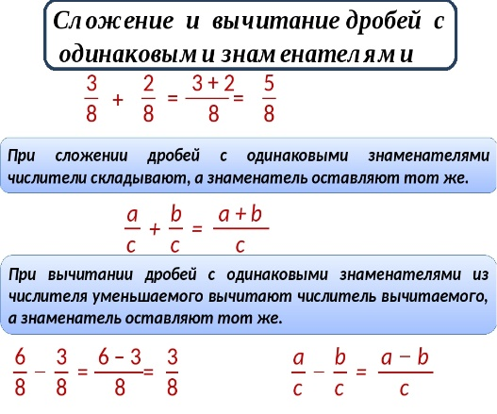
МАТЕМАТИКА
5
КЛАСС
Тема:
СЛОЖЕНИЕ И
ВЫЧИТАНИЕ ДРОБЕЙ
С ОДИНАКОВЫМИ
ЗНАМЕНАТЕЛЯМИ

Slide 2
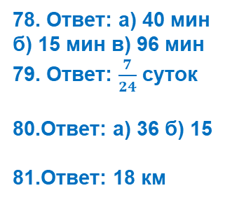
ПРОВЕРКА САМОСТОЯТЕЛЬНОЙ РАБОТЫ
78. Ответ: а) 40 мин
б) 15 мин в) 96 мин
79. Ответ: $\frac{7}{24}$ суток
80.Ответ: а) 36 б) 15
81.Ответ: 18 км

Slide 3
ОБОГАЩАЕМ ЗНАНИЯ

Slide 4
ОБОГАЩАЕМ ЗНАНИЯ

Slide 5
ОБОГАЩАЕМ ЗНАНИЯ

Slide 6
ОБОГАЩАЕМ ЗНАНИЯ

Slide 7
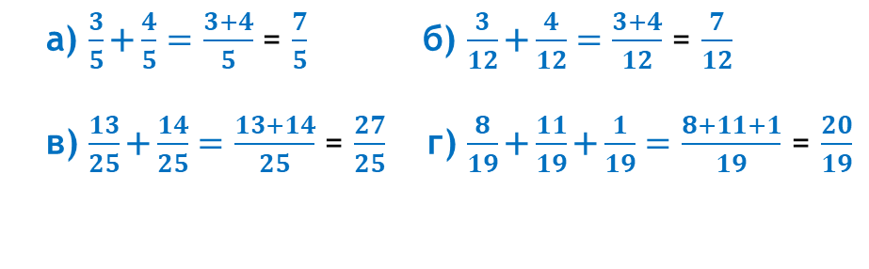
РЕШЕНИЕ ЗАДАЧ
82. Выполните действия:
а) $\frac{3}{5}\text{+}\frac{4}{5}=\frac{3+4}{5}$ = $\frac{7}{5}$ б) $\frac{3}{12}\text{+}\frac{4}{12}=\frac{3+4}{12}$ = $\frac{7}{12}$
в) $\frac{13}{25}\text{+}\frac{14}{25}=\frac{13+14}{25}$ = $\frac{27}{25}$ г) $\frac{8}{19}\text{+}\frac{11}{19}\text{+}\frac{1}{19}=\frac{8+11+1}{19}$ = $\frac{20}{19}$

Slide 8
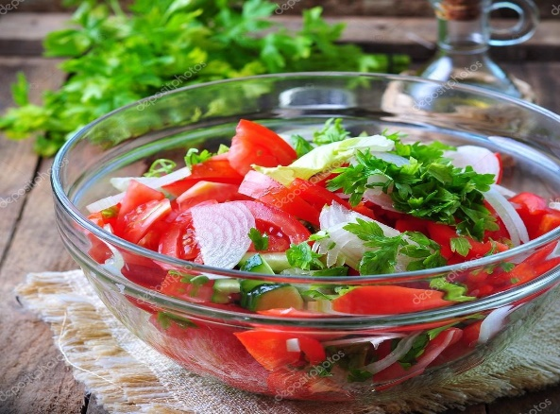
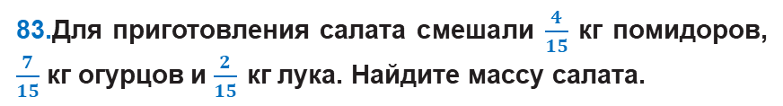
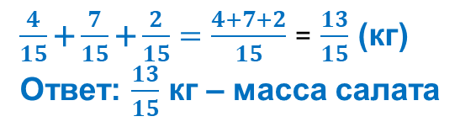
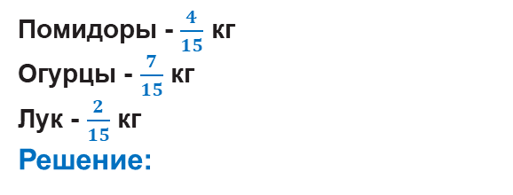
РЕШЕНИЕ ЗАДАЧ
83.Для приготовления салата смешали $\frac{4}{15}$ кг помидоров, $\frac{7}{15}$ кг огурцов и $\frac{2}{15}$ кг лука. Найдите массу салата.
Помидоры - $\frac{4}{15}$ кг
Огурцы - $\frac{7}{15}$ кг
Лук - $\frac{2}{15}$ кг
Решение:
? кг
$\frac{4}{15}\text{+}\frac{7}{15}\text{+}\frac{2}{15}=\frac{4+7+2}{15}$ = $\frac{13}{15}$ (кг)
Ответ: $\frac{13}{15}$ кг – масса салата

Slide 9


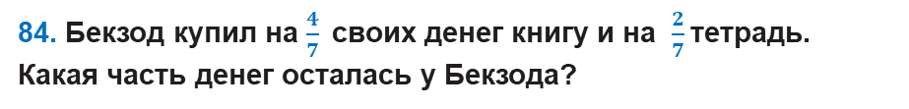
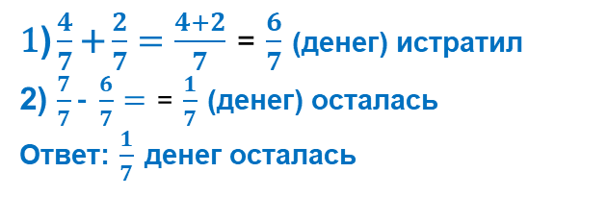
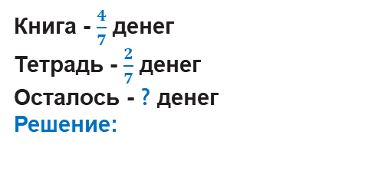
РЕШЕНИЕ ЗАДАЧ
84. Бекзод купил на $\frac{4}{7}$своих денег книгу и на $\frac{2}{7}$тетрадь.
Какая часть денег осталась у Бекзода?
Книга - $\frac{4}{7}$ денег
Тетрадь - $\frac{2}{7}$ денег
Осталось - ? денег
Решение:
$\text{1}\text{)}\frac{4}{7}\text{+}\frac{2}{7}=\frac{4+2}{7}$ = $\frac{6}{7}$ (денег) истратил
2) $\frac{7}{7}\text{− }\frac{6}{7}=$ = $\frac{1}{7}$ (денег) осталась
Ответ: $\frac{1}{7}$ денег осталась

Slide 10

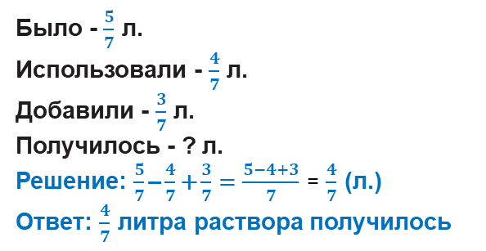
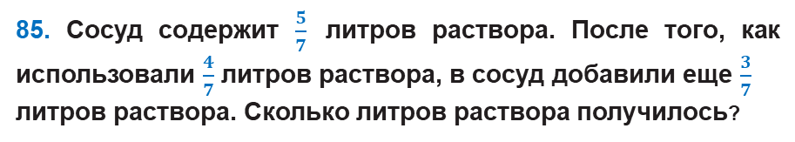
РЕШЕНИЕ ЗАДАЧ
85. Сосуд содержит $\frac{5}{7}$ литров раствора. После того, как использовали $\frac{4}{7}$ литров раствора, в сосуд добавили еще $\frac{3}{7}$
литров раствора. Сколько литров раствора получилось?
Было - $\frac{5}{7}$ л.
Использовали - $\frac{4}{7}$ л.
Добавили - $\frac{3}{7}$ л.
Получилось - ? л.
Решение: $\frac{5}{7}\text{–}\frac{4}{7}\text{+}\frac{3}{7}=\frac{5−4+3}{7}$ = $\frac{4}{7}$ (л.)
Ответ: $\frac{4}{7}$ литра раствора получилось

Slide 11
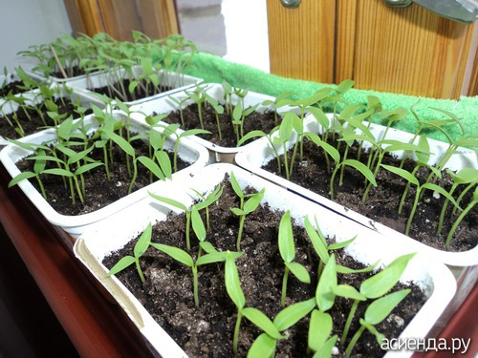
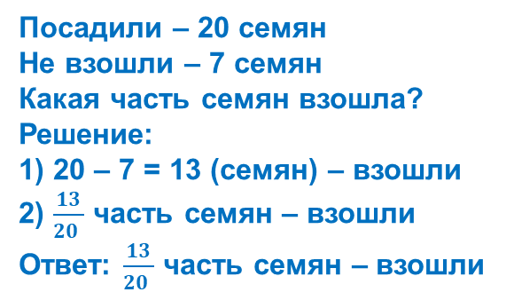
РЕШЕНИЕ ЗАДАЧ
Из посаженных 20 семян не взошли 7. Какая часть семян взошла?
Посадили – 20 семян
Не взошли – 7 семян
Какая часть семян взошла?
Решение:
1) 20 – 7 = 13 (семян) – взошли
2) $\frac{13}{20 }$ часть семян – взошли
Ответ: $\frac{13}{20 }$ часть семян – взошли

Slide 12
ЗАДАНИЯ ДЛЯ САМОСТОЯТЕЛЬНОЙ РАБОТЫ

